Slide 1


Chirurgické možnosti uzávěru ouška levé síně – studie LAAOS III
Linda Vetešková
XVIII. české a slovenské sympozium o arytmiích a kardiostimulaci
8.11.2021
Centrum kardiovaskulární
a transplantační chirurgie Brno
Centre of Cardiovascular Surgery and Transplantation Brno, Czech Republic

Slide 2
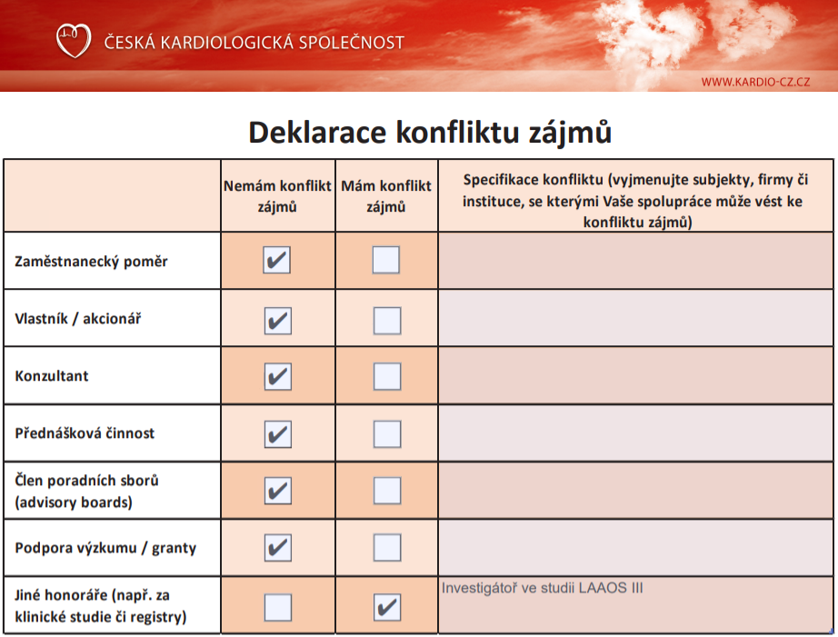
Konflikt zájmů

Slide 3
Ouško levé síně - LAA
nejčastější zdroj tromboembolie u pacientů s nevalvulární fibrilací síní
Z metaanalýz - celková prevalence trombu v levé síni u pacientů s fibrilací nebo fluttrem síní navzdory antikoagulaci je přibližně 3 %
Prevalence trombu vyšší u pacientů s neparoxysmální fibrilací síní a to až 6,3%

Slide 4
Chirurgický uzávěr LAA
První chirurgickou excizi ouška
levé síně (LAA) popsal v roce 1949
John L.Madden
Počátek 90. let - Cox et al.
vyvinuli definitivní chirurgický
zákrok - Cox-Maze

Slide 5
Chirurgický uzávěr LAA
                Techniky:
                Resekce a sutura (cut-and-sew)
                Aplikace klipového systému (AtriClip)
Ligace
Endokardiální/Epikardiální sutura
Invaginace a dvojitá sutura
Stapler
Endoloop
LigaSure vessel sealing systém

Slide 6
Možnosti epikardiální okluze

Slide 7
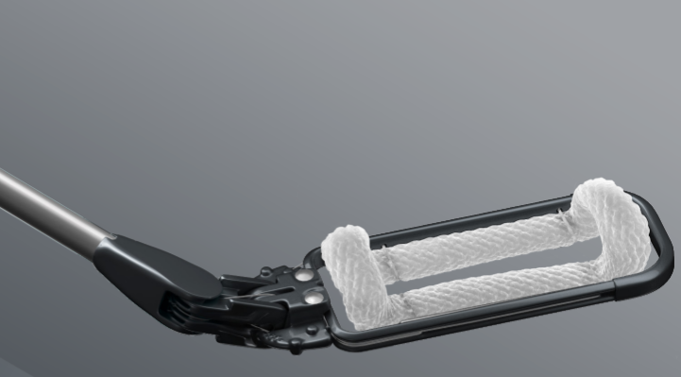
AtriClip

Slide 8
Chirurgický uzávěr LAA
Sternotomie, ministernotomie
Thorakotomie
Thorakoskopie

Slide 9
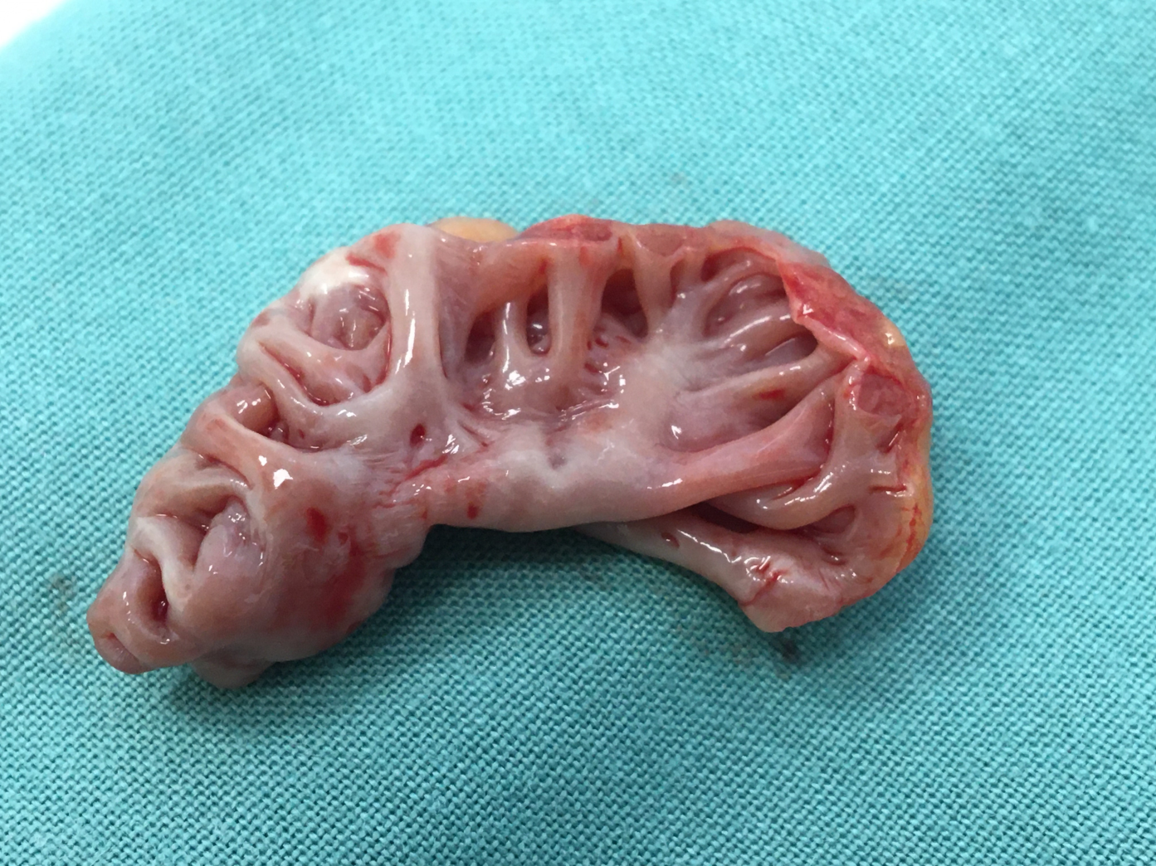
LAA resekát

Slide 10
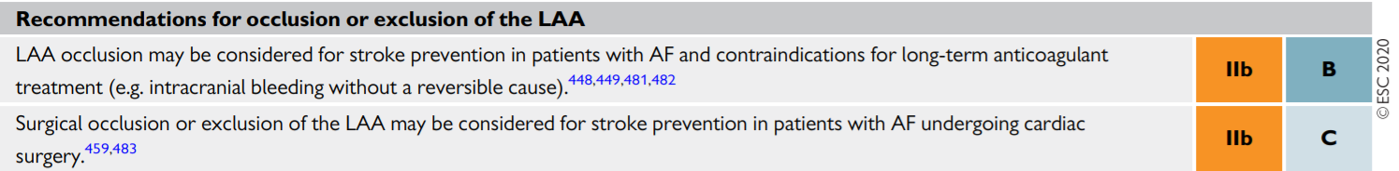
LAA occlusion guidlines
ESC 2020 - IIbC

Slide 11
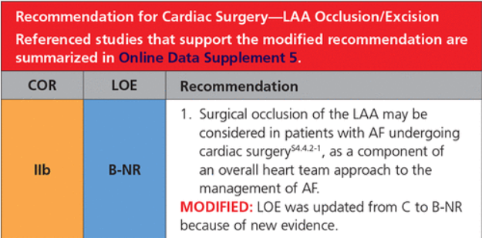
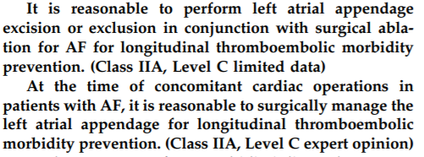
LAA occlusion guidlines
AHA 2019 – IIbB
STS 2017 – IIaC

Slide 12
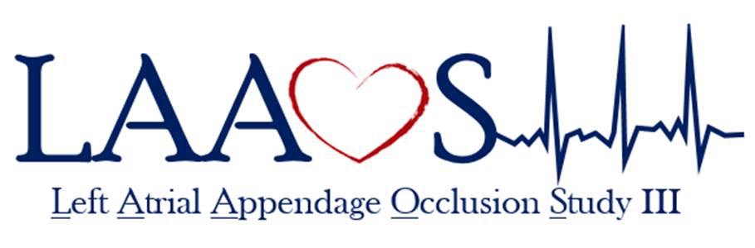
Studie LAAOS III

Slide 13
Studie LAAOS
Studie LAAOS – r. 2005 – pilotní studie - 77 pacientů - okluze LAA během CABG je bezpečná
Studie LAAOS II – r. 2013 – 51 pacientů – vyhodnocení rychlosti náboru a bezpečnost LAA okluze

Slide 14
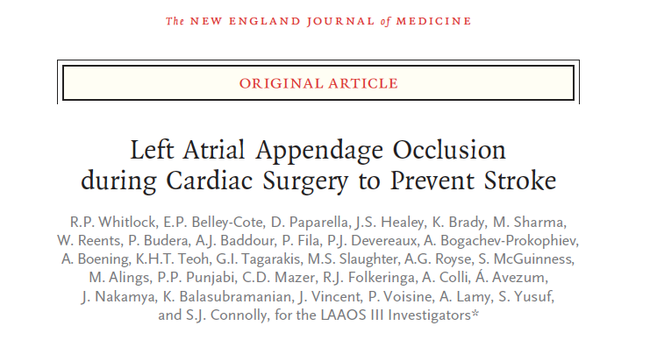
Publikace v NEJM

Slide 15
Cíle a hypotézy
Primární hypotéza – uzávěr LAA snižuje riziko ischemické CMP nebo systémové embolizace při standartní léčbě včetně antikoagulace
Uzávěr LAA je jednoduše proveditelný při jakémkoliv kardiochirurgickém výkonu z jiné indikace

Slide 16
Studie LAAOS III
multicentrická randomizovaná
studie
pacienti s fibrilací síní
CHA₂DS₂-VASc ≥ 2
podstupující kardiochirurgický
výkon

Slide 17
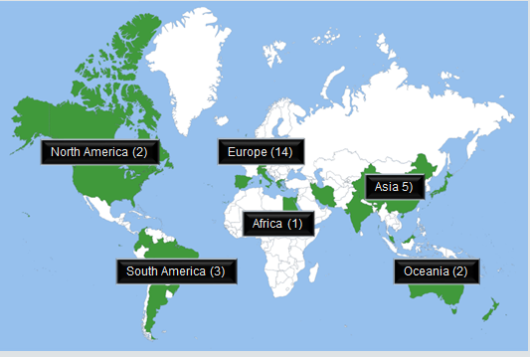
Studie LAAOS III

Slide 18
Studie LAAOS III
4811 pacientů
105 center
27 zemí

Slide 19
Studie LAAOS III Methods
Primární outcome byla iCMP/TIA s pozitivním nálezem na CT/MRI nebo systémová embolizace
Sekundární analýza začínající 30 dní po operaci
Primární bezpečnostní outcome byla hospitalizace pro srdeční selhání

Slide 20
Chirurgické techniky uzávěru
Resekce a sutura 55.7%
Stapler 11.2%
Atriclip nebo jiný 15.1%
Endokardiální sutura 13.8%
Jiné techniky 4,1 %

Slide 21
Charakteristika pacientů
 | LAAO (n=2379) | No LAAO (n=2391)
Age, mean (SD) | 71.3 (8.4) | 71.1 (8.3)
CHA₂DS₂-VASc, mean (SD) | 4.2 (1.5) | 4.2 (1.5)
Permanent atrial fibrillation (%) | 692 (29.1%) | 707 (29.6%)
Male (%) | 1617 (68.0%) | 1601 (67.0%)
Myocardial infarction (%) | 567 (23.8%) | 583 (24.4%)
History of stroke (%) | 214 (9.0%) | 219 (9.2%)
History of heart failure (%) | 1348 (56.7%) | 1372 (57.4%)
Peripheral arterial disease (%) | 236 (9.9%) | 256 (10.7%)
Diabetes mellitus (%) | 770 (32.4%) | 765 (32.0%)
Hypertension (%) | 1960 (82.4%) | 1941 (81.2%)

Slide 22
Charakteristika pacientů
Fibrilace síní
LAA okluze Non okluze
Paroxysmální 47% 49%
Permanentí 29% 30%
Perzistující 24% 21%

Slide 23
Primární chirurgické výkony
 | LAAO (n=2379) | No LAAO (n=2391)
Procedure (%)
Isolated CABG | 482 (20.3%) | 522 (21.8%)
Isolated Valve | 552 (23.2%) | 572 (23.9%)
Valve Procedure | 1565 (65.8%) | 1614 (67.5%)
Mitral | 856 (36.0%) | 880 (36.8%)
Aortic | 837 (35.2%) | 858 (35.9%)
Tricuspid | 397 (16.7%) | 427 (17.9%)
Aorta | 146 (6.1%) | 134 (5.6%)
Atrial fibrillation ablation | 809 (34.0%) | 753 (31.5%)

Slide 24
Peroperační charakteristika
 | LAAO n=2379 | No LAAO n=2391 | p-value*
Bypass time, mean (SD) | 119 min (48) | 113 min (47) | <0.001
Cross clamp time, mean (SD) | 86 min (37) | 82 min (37) | <0.001
Chest tube output, median (IQR) | 520 ml (350-790) | 500 ml (340-760) | 0.06
Re-operation for bleeding | 94 (4.0%) | 95 (4.0%) | 0.97
Prolongation of hospitalization due to heart failure | 5 (0.2%) | 14 (0.6%) | 0.04
30-day mortality | 89 (3.7%) | 95 (4.0%) | 0.68

Slide 25
Antikoagulace v průběhu sledování
 | LAAO | No LAAO
Při propuštění | 83% | 81%
1 rok | 80% | 79%
2 roky | 77% | 78%
3 roky | 75% | 78%

Slide 26
LAAOS III Follow-up
Follow-up – stroke dotazník á 6 měsíců
Všichni pacienti měli standartní léčbu včetně antikoagulace během follow-up
Mean follow-up 3,8 let

Slide 27
Primární outcome za 3,8 let
 | LAAO (%) | No LAAO (%) | HR (95% CI) | p-value
Ischemic stroke or systemic embolism | 4.8 (114 pac.) | 7.0 (168 pac.) | 0.67 (0.53-0.85) | 0.001
Landmark analysis
Before 30 days | 2.2 | 2.7 | 0.82 (0.57-1.18)
After 30 days | 2.7 | 4.6 | 0.58 (0.42-0.80)

Slide 28
CMP nebo systémová embolizace
0.20
0.15
LAA Occlusion
No LAA Occlusion
HR 0.67, 95%CI 0.53-0.85, p=0.001
Cumulative Incidence(%)
0.10
0.05
0.0
0
6
12
18
24
30
36
42
48
54
60
66
72
Time since surgery(months)

Slide 29
CMP nebo embolizace pod 30 dní
0.10
0.08
0.06
LAA Occlusion
No LAA Occlusion
Cumulative Incidence(%)
0.04
0.02
0.0
0
3
6
9
12
15
18
21
24
27
30
Time since surgery(days)

Slide 30
Sekundární outcomes 3,8 let
 | LAAO (%) | No LAAO (%) | HR (95% CI)
Ischemic stroke | 4.2 | 6.6 | 0.62 (0.48-0.80)
Systemic embolism | 0.3 | 0.3 | 0.86 (0.29-2.55)
Death | 22.6 | 22.5 | 1.00 (0.89-1.13)
Hospitalization for heart failure | 7.7 | 6.8 | 1.13 (0.92-1.40)

Slide 31
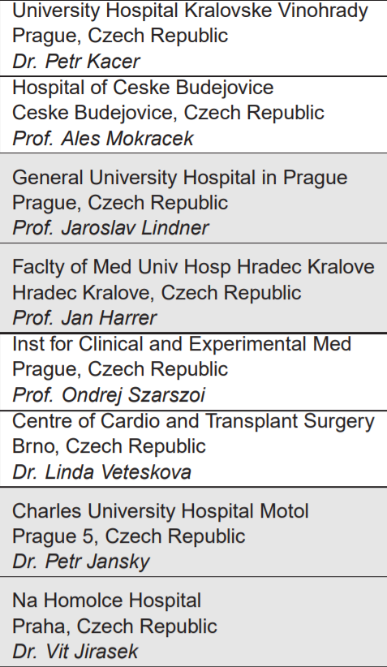
LAAOS III v České Republice

Slide 32
LAAOS III - CKTCH
CKTCH 11/2015 – 02/2021 - 245 pacientů
CMP/TIA: 10+1 pacientů
Do 30 dnů CMP u 5 pacientů
Po více než 30 dnech u 6 pacientů
Systémové embolizace: 2 pacienti
Hospitalizace pro srdeční selhání: 7 pacientů
Revize pro krvácení do 48 hodin: 5 pacientů

Slide 33
LAAOS III - CKTCH
ÚMRTÍ:
Sepse, infekce - 14 pacientů (z toho 2 pacienti zemřeli na Covid)
Multiorgánové selhání - 9 pacientů
Kardiální příčina - 8 pacientů
Malignita - 7 pacientů
Krvácení do GIT - 2 pacienti
Jiné - 3 pacienti
Neurologická příčina (CMP) - 2 pacienti

Slide 34
Závěry studie
Chirurgická okluze LAA redukuje ischemickou CMP o 33%
Po 30 dnech po operaci dokonce až o 42%
Benefit je aditivní k antikoagulační léčbě
Bez studie, která by přímo porovnávala antikoagulaci a okluzi LAA zůstává nejasné, jestli okluze může nahradit antikoagulaci

Slide 35
Závěry studie
Neexistuje žádný významný rozdíl
v míře úmrtnosti ([22,6% vs 22,5%]; HR 1,00; 95% CI 0,89-1,13)
hospitalizaci pro srdeční selhání ([7,7% vs
6,8%] ; HR, 1,13; 95% CI, 0,92-1,40)
výskytu závažných krvácivých příhod ([10,4%
vs. 11,2%] HR, 0,93; 95% CI, 0,78-1,11)
mezi pacienty s nebo bez uzávěru LAA

Slide 36
Take home message
Chirurgický uzávěr LAA je
bezpečný
Nebyla evidence žádných
nežádoucích účinků
Lze předpokládat posun z třídy
IIb B/C do třídy I

Slide 37
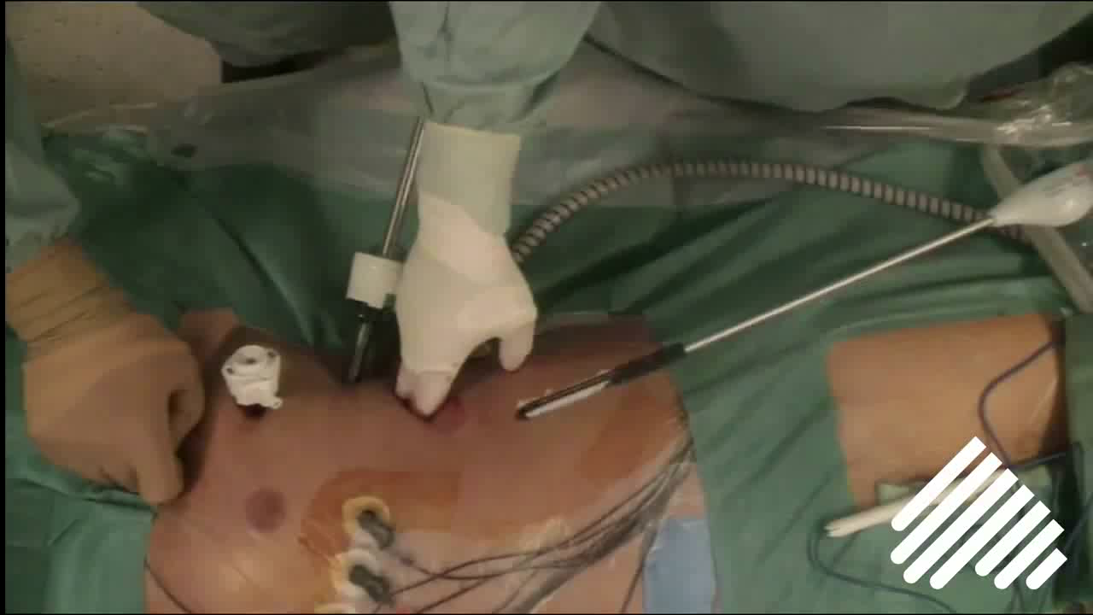
AtriClip thorakoskopicky

Slide 38

Studie LAAOS III
Děkuji za pozornost
Chraňme naše pacienty před vznikem cévní mozkové příhody

Slide 39



